Slide 1
TalkTalkCar - 차량내 비서
시각장애인을 위한 음성 차량 제어 시스템
32204485 차규진
32190644 김서준
32217060 김규현

Slide 2
목차
01
배경 및 필요성
02
제안 시스템 개요
03
핵심 기능
04
기술적 구현결과
05
차별성
06
기대 효과
07
팀원 담당 업무 소개
08
시연(영상 또는 현장 시연)

Slide 3




배경 및
필요성

Slide 4


배경 및
필요성
레벨 | 설명 | 운전자 개입
Level 1 | 운전 보조 (예: 크루즈 컨트롤) | 필요
Level 2 | 부분 자율 (조향 + 가감속 자동화) | 항상 주시 필요
Level 3 | 조건부 자율 (일부 상황에서 완전 자동) | 긴급시 개입
Level 4 | 고도 자율 (특정 조건에서 완전 자율) | 필요 없음 (일부 제한 조건)
Level 5 | 완전 자율 (어떤 상황에서도 인간 불필요) | 완전 불필요

Slide 5


배경 및
필요성
필요성 | 설명 | 현재 구현 가능 여부
긴급 시 자동으로 연락 | 사고 시 필요 기관으로 자동 연락 | 가능
운전시 차량 내부 확인 | 연료, 타이어 공기압 자동 확인 | 가능
음성으로 차량 조정 가능 | 운전 시 불필요한 행동 줄일 수 있음. | 가능
장애인 차량 탑승 제어 | 장애인들의 차량 탑승을 원활하게 도움 | 가능
자율 주행 제어 | 자율주행의 단계 및 활성화 여부 제어 | 불가능

Slide 6






제안
시스템 개요
시스템을 활용한차량 제어

Slide 7





핵심 기능
음성 명령 기능
음성 안내 기능
안전 기능
AI 탑재
목적지 설정 및 경로 안내
차량 제어
음성 명령 인식과 수행의 실시간 피드백
교통 상황 및 경로 안내
차량 상태 알림 (연료,배터리)
주변 상황 알림(장애물)
안전벨트 착용 여부 확인
비상 상황 감지 시 알림
사고 발생 시 자동 응급 구조 연락
GPT API를 활용해서 AI 기능을 탑재
사용자가 더 원활하게 차량을 조종 가능.

Slide 8






기술적 구현
음성 인식 모듈
Flutter Speech – to- Text API를 사용하여 음성 명령 인식
차량 제어 모듈
아두이노 통신을 이용해 차량 내부 제어
데이터 처리 모듈
Python 기반 서버로 실시간 데이터 수집 및 분석 , WebSoket을 통한 실시간 데이터 송수신
임베디드 센서 모듈
차량 상태 모니터링을 위한 다양한 센서 활용, 아두이노 센서의 연동으로 실시간 데이터 수집
백 / 프론트 엔드 모듈
백엔드: WebSocket 기반 서버를 통한 프론트와 통신
프론트 엔드: Flutter 기반으로 직관적인 UI 제공

Slide 9
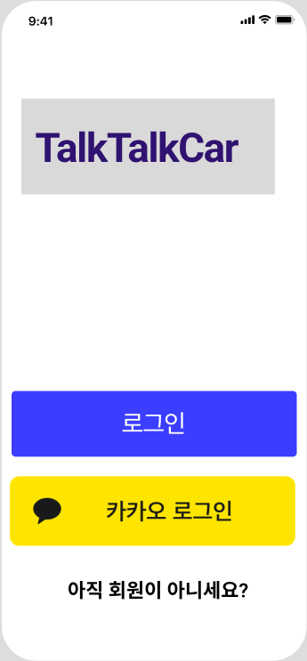
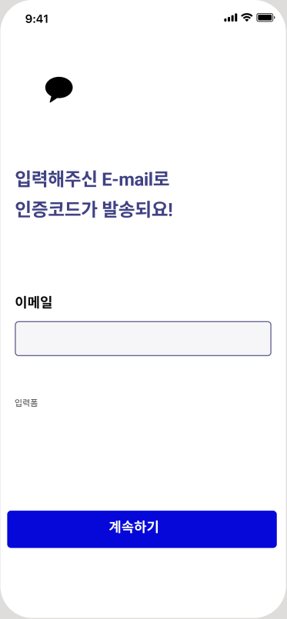
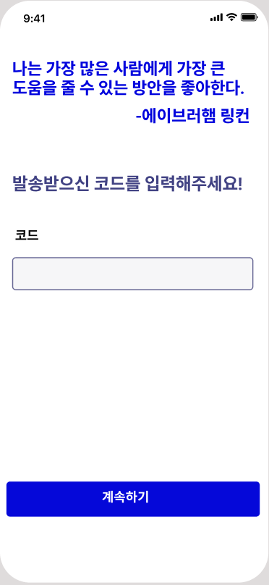
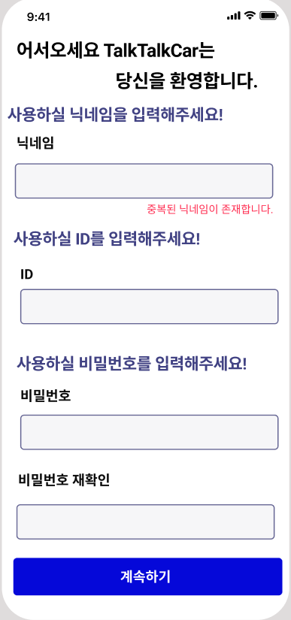

기술적 구현
회원가입 페이지

Slide 10

기술적 구현
User Flow Chart
Actor
Home 화면
음성인식
화면으로 이동
음성인식 화면
음성 명령
지시받은 AI가 응답 & 차량 내부 동작

Slide 11

기술적 구현
App 동작 차트
GPT API
사용자의 음성 명령
Server
사용자 음성이 명령이 들어오면 GPT-API로 응답 생성 생성된 응답을 WebSocket을 통해 Json 형식으로 사용자에게 반환 들어온 명령대로 차량 내부 조작
TalkTalkCar
음성인식 API를 통해 사용자의 음성 인식 생성된 응답파일을 받아서 음성으로 사용자에게 제공 마이페이지를 통해 원활하게 앱 사용 가능
생성된
응답 파일

Slide 12


차별성
기존 시스템과의 차별점
대부분의 차량제어 시스템은 터치스크린이나 물리적인 버튼에 의존함.
시각 장애인이나 운전 중 제어가 어려운 사용자를 고려하지 않음.
기존 시스템의 한계점
직관적이고 비접촉 방식으로 차량제어 가능
음성 인식을 통해 손을 사용하지 않고도 주요 기능을 제어
음성 명령 기반 제어
실시간 데이터 수집 및 분석
음성 명령 수행 후 실시간 피드백 제공
차량 상태 모니터링과 비상상황 감지 기능을 통한 안전성 강화.
실시간 모니터링과 피드백 제공

Slide 13





기대 효과
안전성 강화
시각 장애인의 이동 편의성 증대
경제적 효과
사회적 가치 창출

Slide 14
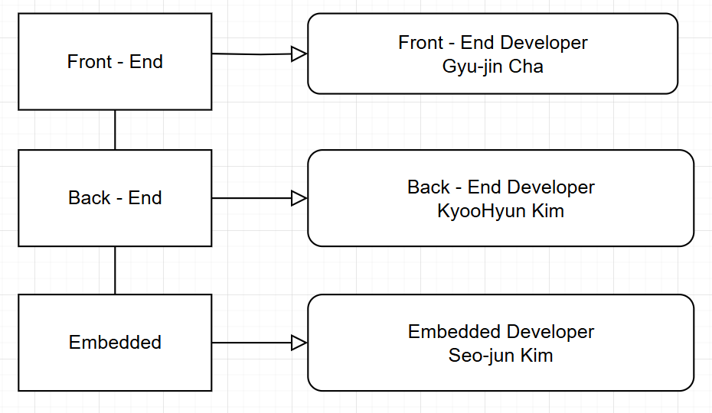


팀원
역할 분배

Slide 15

시연
명령 | 동작
시동 켜 줘 / 시동 꺼 줘 | 시동 on / off
주행 시작 | 속도 40km/h 로 주행 시작
빨리 / 천천히 | 10km/h 빠르게 or 느리게
탑승 / 탔어 | 스피커 멜로디 재생 / 끄기

